Slide 1
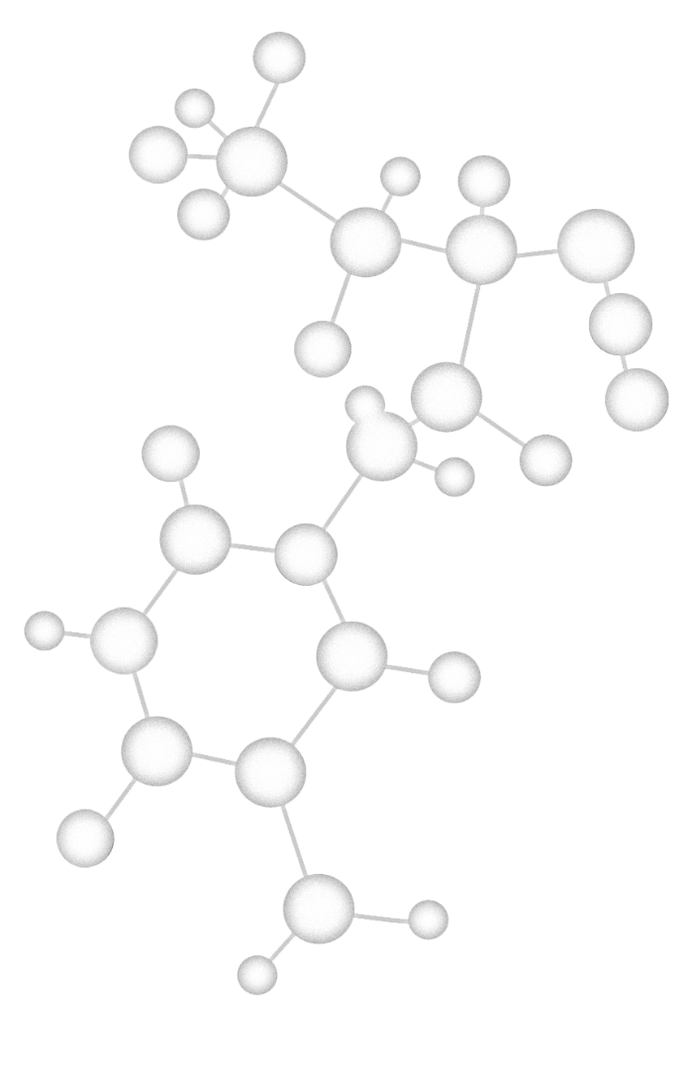


УГМУ
Уральский государственный
медицинский университет
ЛЕКЦИЯ
НАЗВАНИЕ (32 КЕГЛЬ, ВСЕ ПРОПИСНЫМИ, ШРИФТ RALEWAY, ЦВЕТ ТЕМНО-СИНИЙ)
ФИО полностью
д.м.н., доцент кафедры … ФГБОУ ВО УГМУ Минздрава России

Slide 2
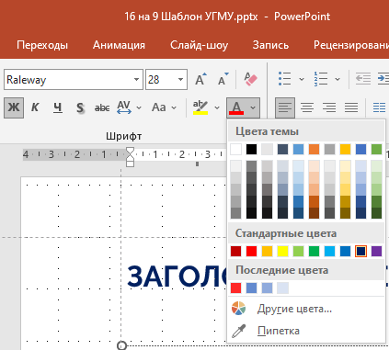
ЗАГОЛОВОК 32 КЕГЛЬ ШРИФТ RALEWAY
Основной шрифт для текста – Raleway 26-28 кегль (размер)
Цвет темно-синий
Ровнение по левому краю
Междустрочный интервал от 1,0 до 1,5
Желательно не использовать:
Курсив
Подчеркивание
Тень текста
Notes:
2

Slide 3
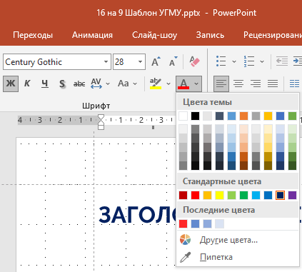
ЗАГОЛОВОК 32 КЕГЛЬ ШРИФТ RALEWAY
Цифры и даты – Century Gothic 26-28 кегль (размер)
1 2 3 4 5 6 7 8 9 0
11 12 13 14 15 16 17 18 19 20
1800 1900 2000
Notes:
3

Slide 4
КАК НЕ НАДО ДЕЛАТЬ
В тексте должно быть единообразие🙏
Заголовок темы
Информация 1
Основной текст Основной текст
Информация 2
Основной текст Основной текст
Информация 3
Основной текст Основной текст
Notes:
4

Slide 5
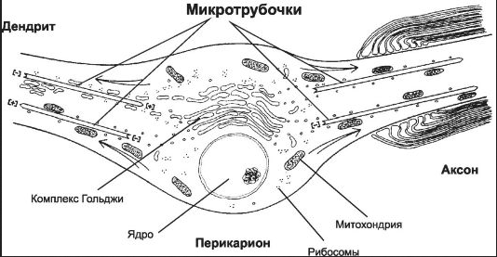
Нарушение аксонного транспорта (ПРИМЕР СХЕМЫ)
Винкристин
Ингибирование
или усиление полимеризации белка тубулина
Таксаны
Бортезомиб
Изменение формы аксонов и дендритов
Нарушение аксонного транспорта веществ

Slide 6
ЗАГОЛОВОК + ОДНА КАРТИНКА (Делайте большой – так лучше видно ☺)

Slide 7

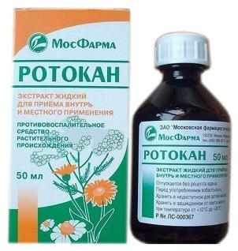
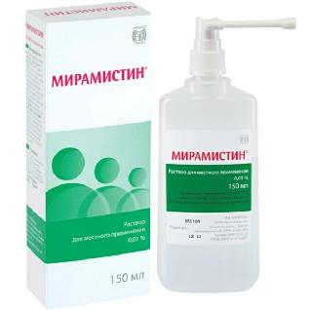
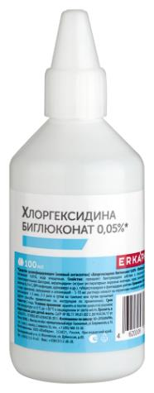
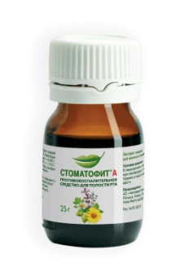
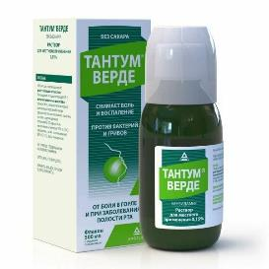
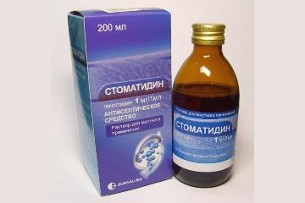
В случае использования множества картинок используется техника коллажа
Важно стараться скомплектовать имеющиеся изображения в прямоугольник. Так, чтобы они равномерно распределялись по слайду. Изображения должны быть примерно одного размера. В случае, если важна отдельная картинка, можно сделать её крупнее остальных
Notes:
7

Slide 8
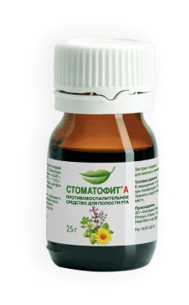



КАК НЕ НАДО ДЕЛАТЬ
Разный размер картинок, перекрытие изображения другим создают визуальный хаос

Slide 9
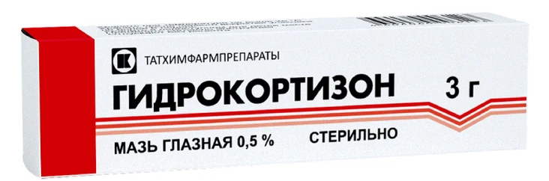
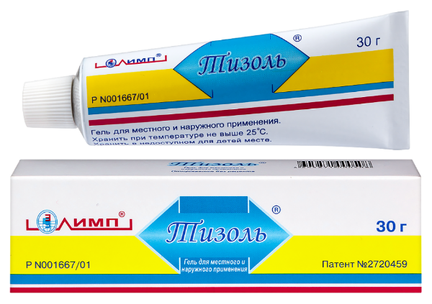
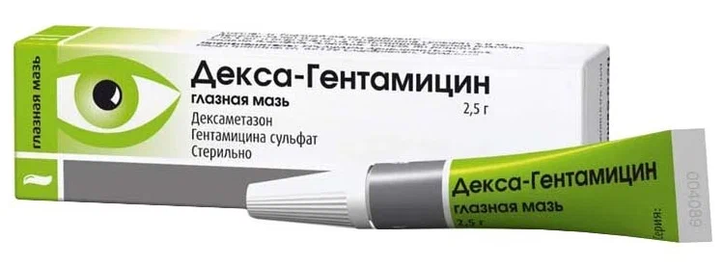
ЗАГОЛОВОК + ТРИ КАРТИНКИ (ОДНОГО РАЗМЕРА, РАВНОЦЕННО ПО СЛАЙДУ)

Slide 10
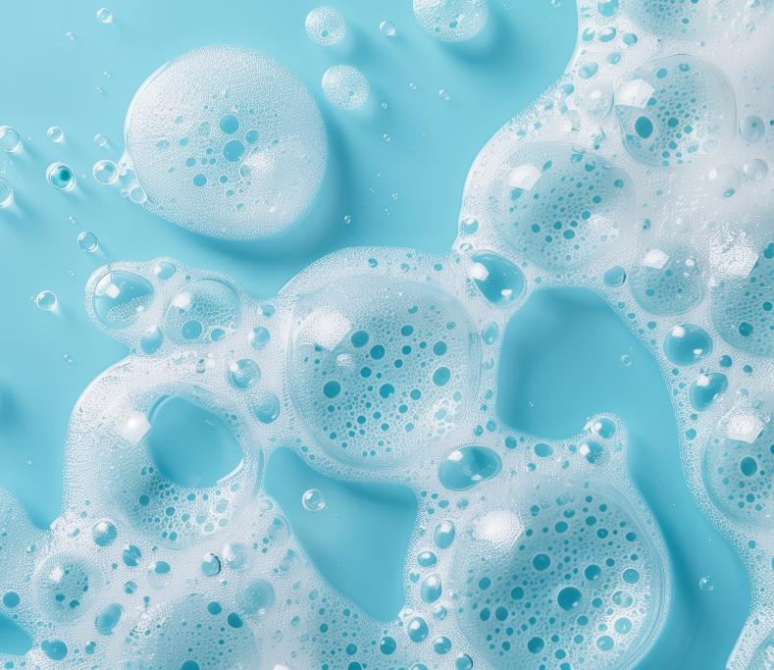
ЗАГОЛОВОК + ТЕКСТ + КАРТИНКА
III. Foaming substances
Promote the dispersion of solid particles of abrasive substances, prevent the formation of their agglomerates, and have wetting and foaming properties
IV. Surfactants (surfactants)
Sodium lauryl sulfate, sodium lauryl sarcosinate, sodium salt of tauride fatty acids
Notes:
10

Slide 11
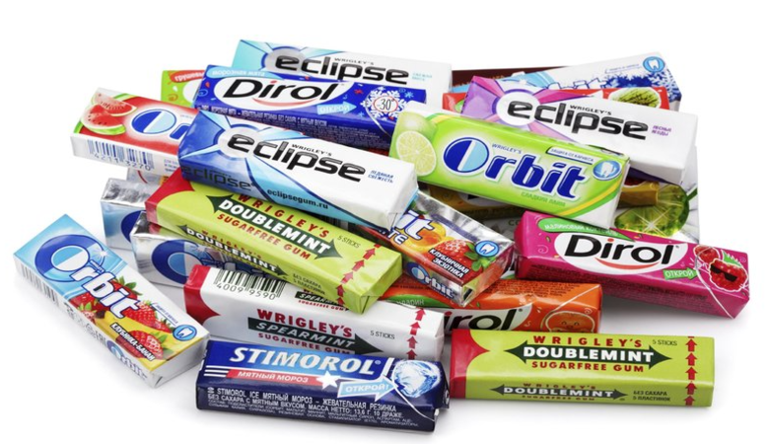
ЗАГОЛОВОК + ТЕКСТ + КАРТИНКА
Chewing gum consists of:
a base made of synthetic polymers such as polyisobutylene,
sweeteners - xylitol, sorbitol, acesulfame K,
flavors -mint, licorice
softeners,
stabilizers,
emulsifiers,
colors
Notes:
11

Slide 12
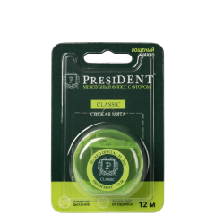
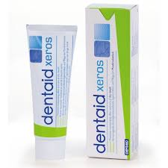
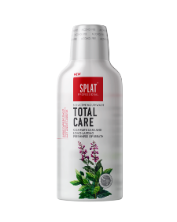
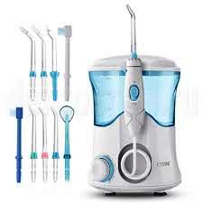
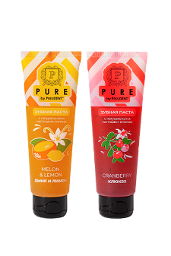
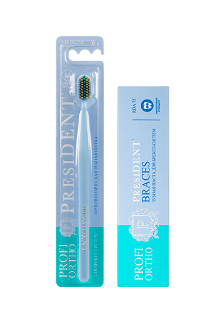
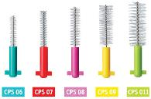

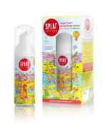
ПРИМЕР ОФОРМЛЕНИЯ СХЕМЫ
Classification:
I. Basic
Toothpaste
Toothbrush
Dental floss
II. Additional
Interdental brush
Rinses and elixirs
Chewing gum
Irrigators
Notes:
12

Slide 13
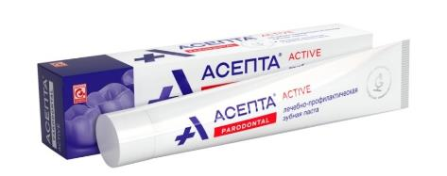
ПРИМЕР ОФОРМЛЕНИЯ СХЕМЫ
1. High cleaning properties against non-mineralized plaque and food debris
4. Absence of locally irritating and allergenic effect
5. Composition stability
6. Lack of conditions for the growth and reproduction of microorganisms
2. Good deodorizing and refreshing properties
3. Tastes good
Notes:
13

Slide 14
ПРИМЕР ОФОРМЛЕНИЯ СХЕМЫ
1. Circular Fones method
2. Standard Pakhomov method
3. Leonard method
4. Bass method
5. Charters method
6. Stillmann method
7. Modified Stillmann method
Notes:
14

Slide 15

Заключение
Многие аспекты патогенеза химиоиндуцированных нейротоксических осложнений расшифрованы, однако, поиск новых механизмов и маркеров повреждения нервной ткани продолжается
Уточнение механизмов развития нейротоксических эффектов химиопрепаратов направлено на разработку информативных методов диагностики для выявления побочных реакций в ранние сроки, эффективных методов профилактики и лечения химиоиндуцированных неврологических расстройств

Slide 16
УГМУ
Уральский государственный
медицинский университет
ЛЕКЦИЯ
НАЗВАНИЕ (32 КЕГЛЬ, ВСЕ ПРОПИСНЫМИ, ШРИФТ RALEWAY)
ФИО полностью
д.м.н., доцент кафедры … ФГБОУ ВО УГМУ Минздрава России

